Slide 1
Telekommunikációs weboldal fejlesztése
Projektlabor munka

Slide 2
Rendszer specifikáció
Apache WS
MySQL
Kliens
index
registration
5 tábla:
CUSTOMER
SUB_CUST
NET
TV
TEL
user
Szolgáltatások:
tv, internet,
telefon

Slide 3


Kitűzött feladataink
SQL injektálás elleni védelem
Ügyfél oldal befejezése
Admin oldal fejlesztése
Php rész fejlesztése
https megvalósítása
Dokumentáció véglegesítése
Korábbi feladatok:
Főoldal
Szolgáltatások oldalai
Ügyfél oldal
SQL adatbázis
Regisztrációs oldal

Slide 4

SQL injektálás elleni védelem
PHP prepare és execute parancsokkal MySqli felhasználásával értük el.
Bind_param paranccsal csatoltuk hozzá a változókat az SQL lekérdezésekhez.
PHP-ban ez a legtöbbet használt módszer.

Slide 5
Php rész fejlesztése
Fejlesztés részei
PHP részek átvitele a post.php fájlba, ahol lehetséges. Ezek az SQL lekérdezéseket jelentik.
Session nagyobb mértékű használata az adatok továbbítására.

Slide 6
https megvalósítása
SSL tanúsítványt kell igényelni ahhoz, hogy https protokoll lehessen az oldalon.
Ehhez a jelenleg használt plid.szakdoga.net ingyenes domain nem volt elégséges a domain szolgáltató sajátságai miatt.
Igényeltünk egy saját domain-t plid.hu néven amire már lehetett igényelni az SSL tanúsítványt.

Slide 7
Ügyfél oldal befejezése
Az ügyfél tudja módosítani a csomagjait egy külön tabon ahol látszanak a csomagok árai is.
Az előző bemutató észrevételei közül implementáltuk a hűségidő megjelenítését a csomagnevek mellett.

Slide 8

Egyéb javítások
Sikeres regisztráció után egy sikeres regisztráció ablak felugrik egy külön oldalon, ahonnan vissza tud navigálni a főoldalra az ügyfél.

Slide 9
Előrehaladás menete
Januártól
Március
back end fejlesztése
javítások és funkciók
Április
Május
front end fejlesztés
domain szolgáltató
bemutató és dokumentáció
a tervek megvalósítása
második prezentáció és dokumentáció
Reszponzívvá tétel
Rádli Richárd
Hegyi Balázs
Hegyi Balázs
Kápli Gergely
Egész Csapat
Pap Réka
Egész Csapat
Egész Csapat

Slide 10
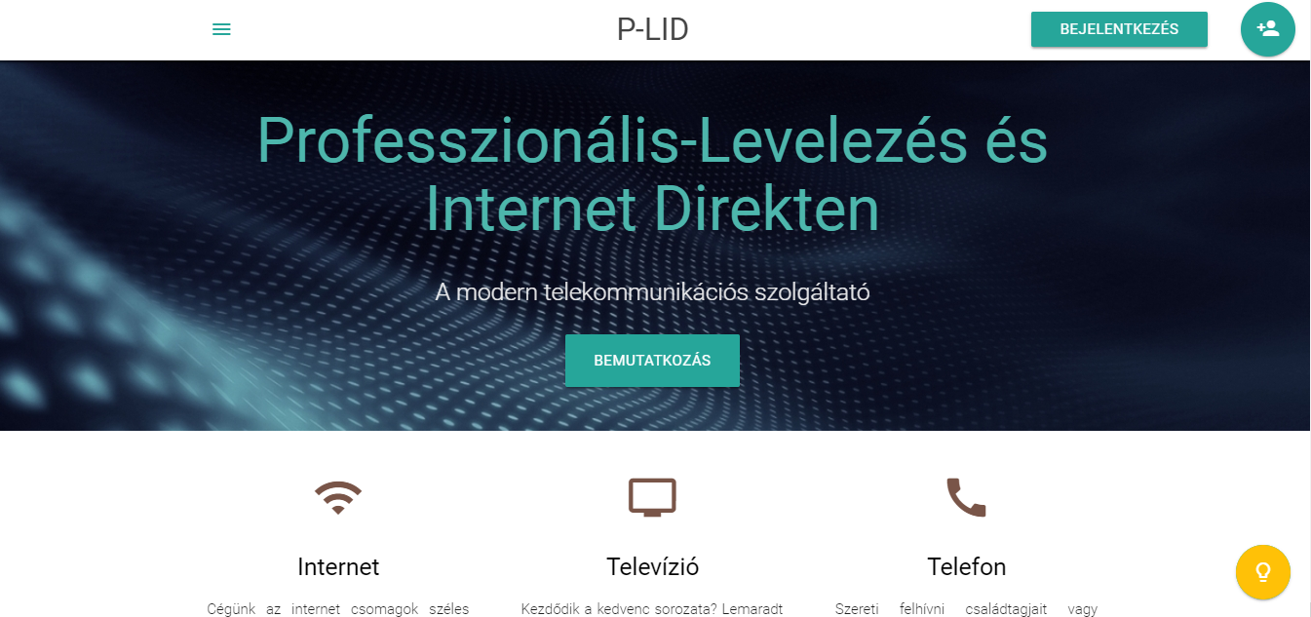
Konklúzió
Regisztráció
Bejelentkezés
Csomag
változtatás
Hűségidő változtatás
Az oldal főbb funkciói működnek, pl:

Slide 11
Tervek
Az oldal fejlesztését Hegyi Balázs viszi tovább szakdolgozataként a csapattársak beleegyezésével.
Admin oldal befejezése.
Ügyfél módosíthassa az adatait.
Systemlog implementálása.
Az adatbázis tökéletesítése
Hibabejelentő oldal befejezése
Köszönjük a figyelmet!

